Slide 1
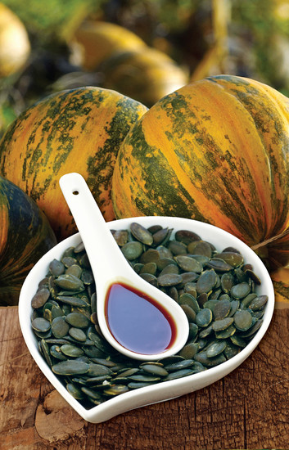
IZAZOVI U PROIZVODNJI BUČINOG ULJA Safety vs Quality
Melita Makovec, mag.ing.mol.bioteh.
Voditeljica laboratorija za kemiju hrane i POU

Slide 2
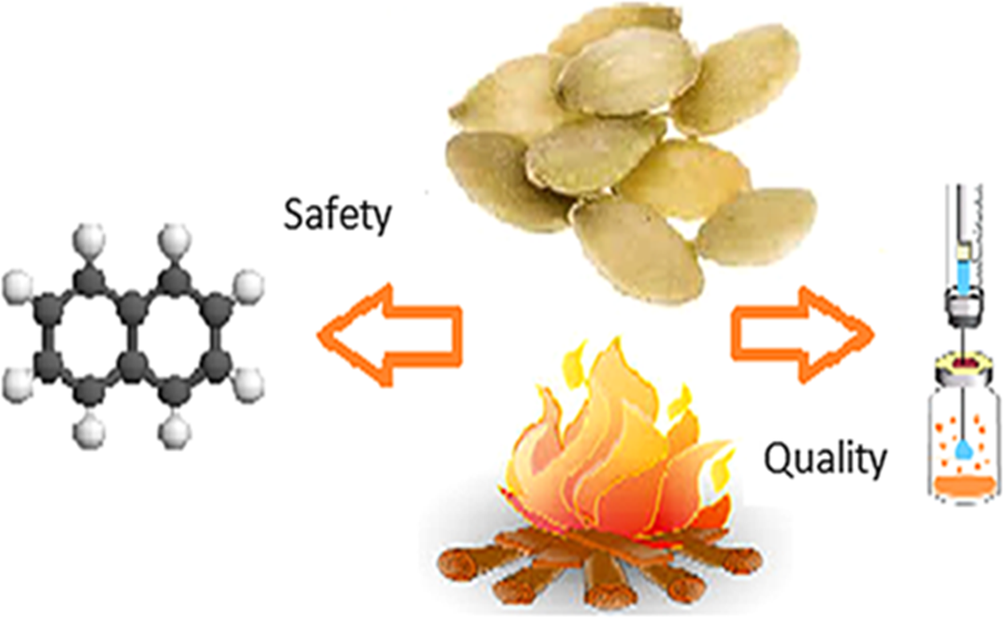

Slide 3
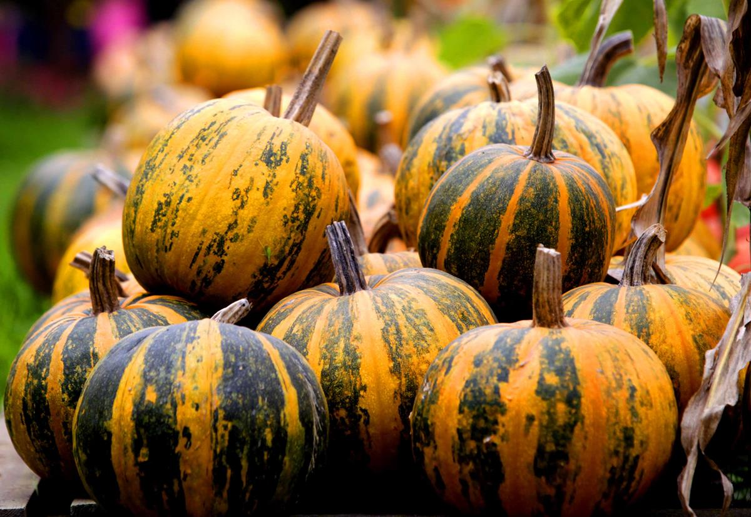
Boja, miris, okus
Peroksidni broj
Udio SMK (kao oleinska)
Voda i hlapive tvari
Netopive nečistoće
Sastav masnih kiselina
Gustoća
Indeks refrakcije
Jodni broj
Broj osapunjenja
Neosapunjivo
Sastav sterola
Pravilnik o jestivim uljima i mastima NN 11/2019
Pravilnik o izmjenama Pravilnika o jestivim uljima i mastima NN 117/2021
Kvaliteta (Quality)

Slide 4
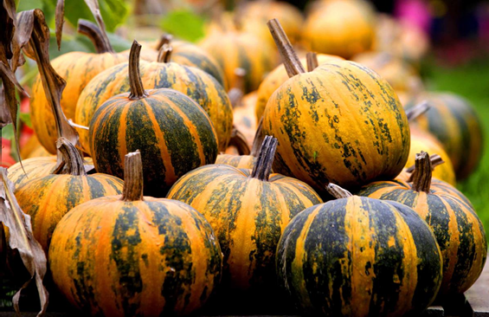
Mikrobiologija
Teški metali (Pb)
Pesticidi
Dioksini i PCB-i
Policiklički aromatski ugljikovodici (PAH)
UREDBA KOMISIJE (EZ) br. 1881/2006 od 19. prosinca 2006. o utvrđivanju najvećih dopuštenih količina određenih kontaminanata u hrani
UREDBA KOMISIJE (EU) br. 835/2011 od 19. kolovoza 2011. o izmjeni Uredbe (EZ) br. 1881/2006 u pogledu najvećih dopuštenih količina za policikličke aromatske ugljikovodike u hrani
Uredba (EZ) br. 396/2005 Europskog parlamenta i Vijeća od 23. veljače 2005. o maksimalnim razinama ostataka pesticida u ili na hrani i hrani za životinje biljnog i životinjskog podrijetla
Zdravstvena ispravnost
(Safety)

Slide 5
POLICIKLIČKI AROMATSKI UGLJIKOVODICI PAH, eng. polycyclic aromatic hydrocarbons
> 100 spojeva
Karakteristični po kondenziranim benzenskim prstenima
Mutageni i kancerogeni
Niži (light) PAH – 2-4 arom. prstena - manje toksični i nestabilniji
Viši (high) PAH – 5 ili više prstenova – stabilniji i toksičniji
Lipofilne prirode
Izvori: prženje
sušenje
atmosferski utjecaj
apsorpcija iz tla
Hrana: biljna ulja
dimljeno meso i proizvodi
dimljena riba i proizvodi
kakao i proizvodi od kakaa

Slide 6
POLICIKLIČKI AROMATSKI UGLJIKOVODICI PAH, eng. polycyclic aromatic hydrocarbons
Glavni predstavnik benzo(a)piren
Spada u skupinu 1 prema IARC klasifikaciji toksičnosti (kancerogen za čovjeka)
Ostali se svrstavaju u 2A skupinu (vjerojatno kancerogeni za čovjeka), 2B (moguće kancerogeni za čovjeka) ili 3 (nije klasificiran prema kancerogenosti za čovjeka)
UREDBA KOMISIJE (EU) br. 835/2011 – najveće dopuštene količine PAH-ova u uljima i mastima:
Benzo(a)piren
NDK 2,0 μg/kg
Zbroj benzo(a)pirena, benz(a)antracena, benzo(b)fluorantena i krizena NDK 10,0 μg/kg

Slide 8
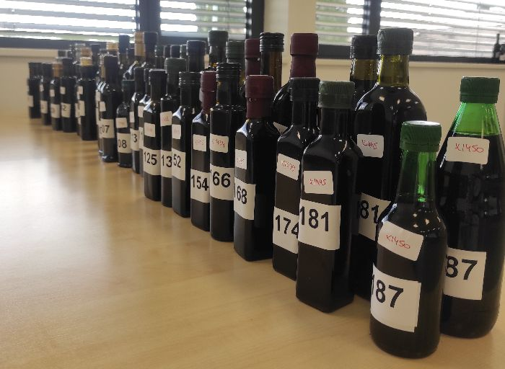
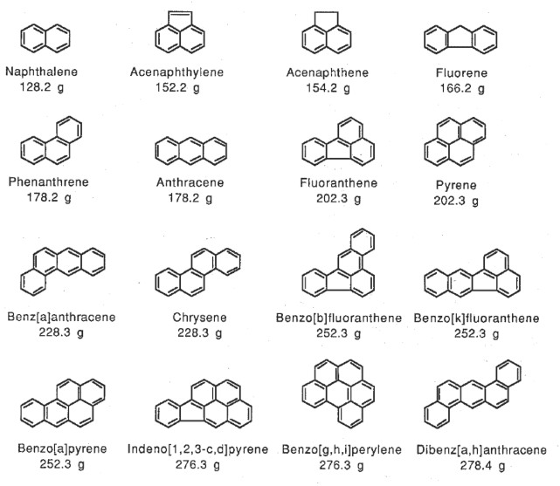
2019.
2021.
Više od 100 uzoraka
16 PAH spojeva

Slide 9
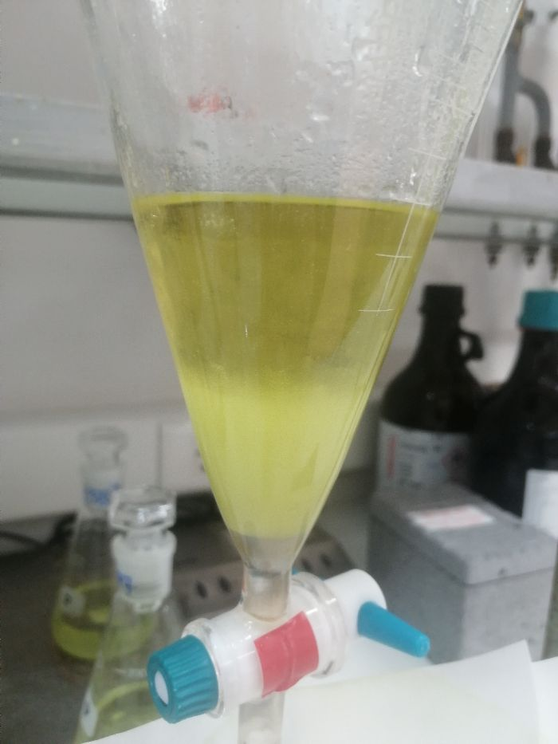
EKSTRAKCIJA HEKSANOM

Slide 10
KONCENTRIRANJE

Slide 11
PROČIŠĆAVANJE EKSTRAKTA ADSORPCIJSKOM KOLONSKOM KROMATOGRAFIJOM

Slide 12
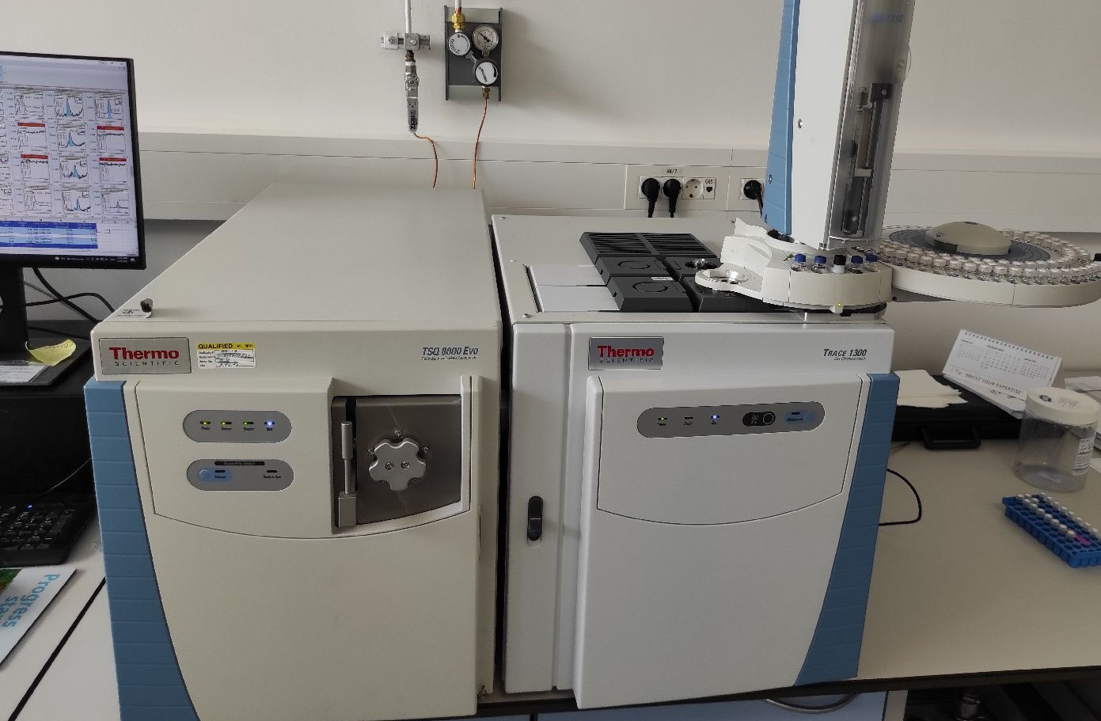
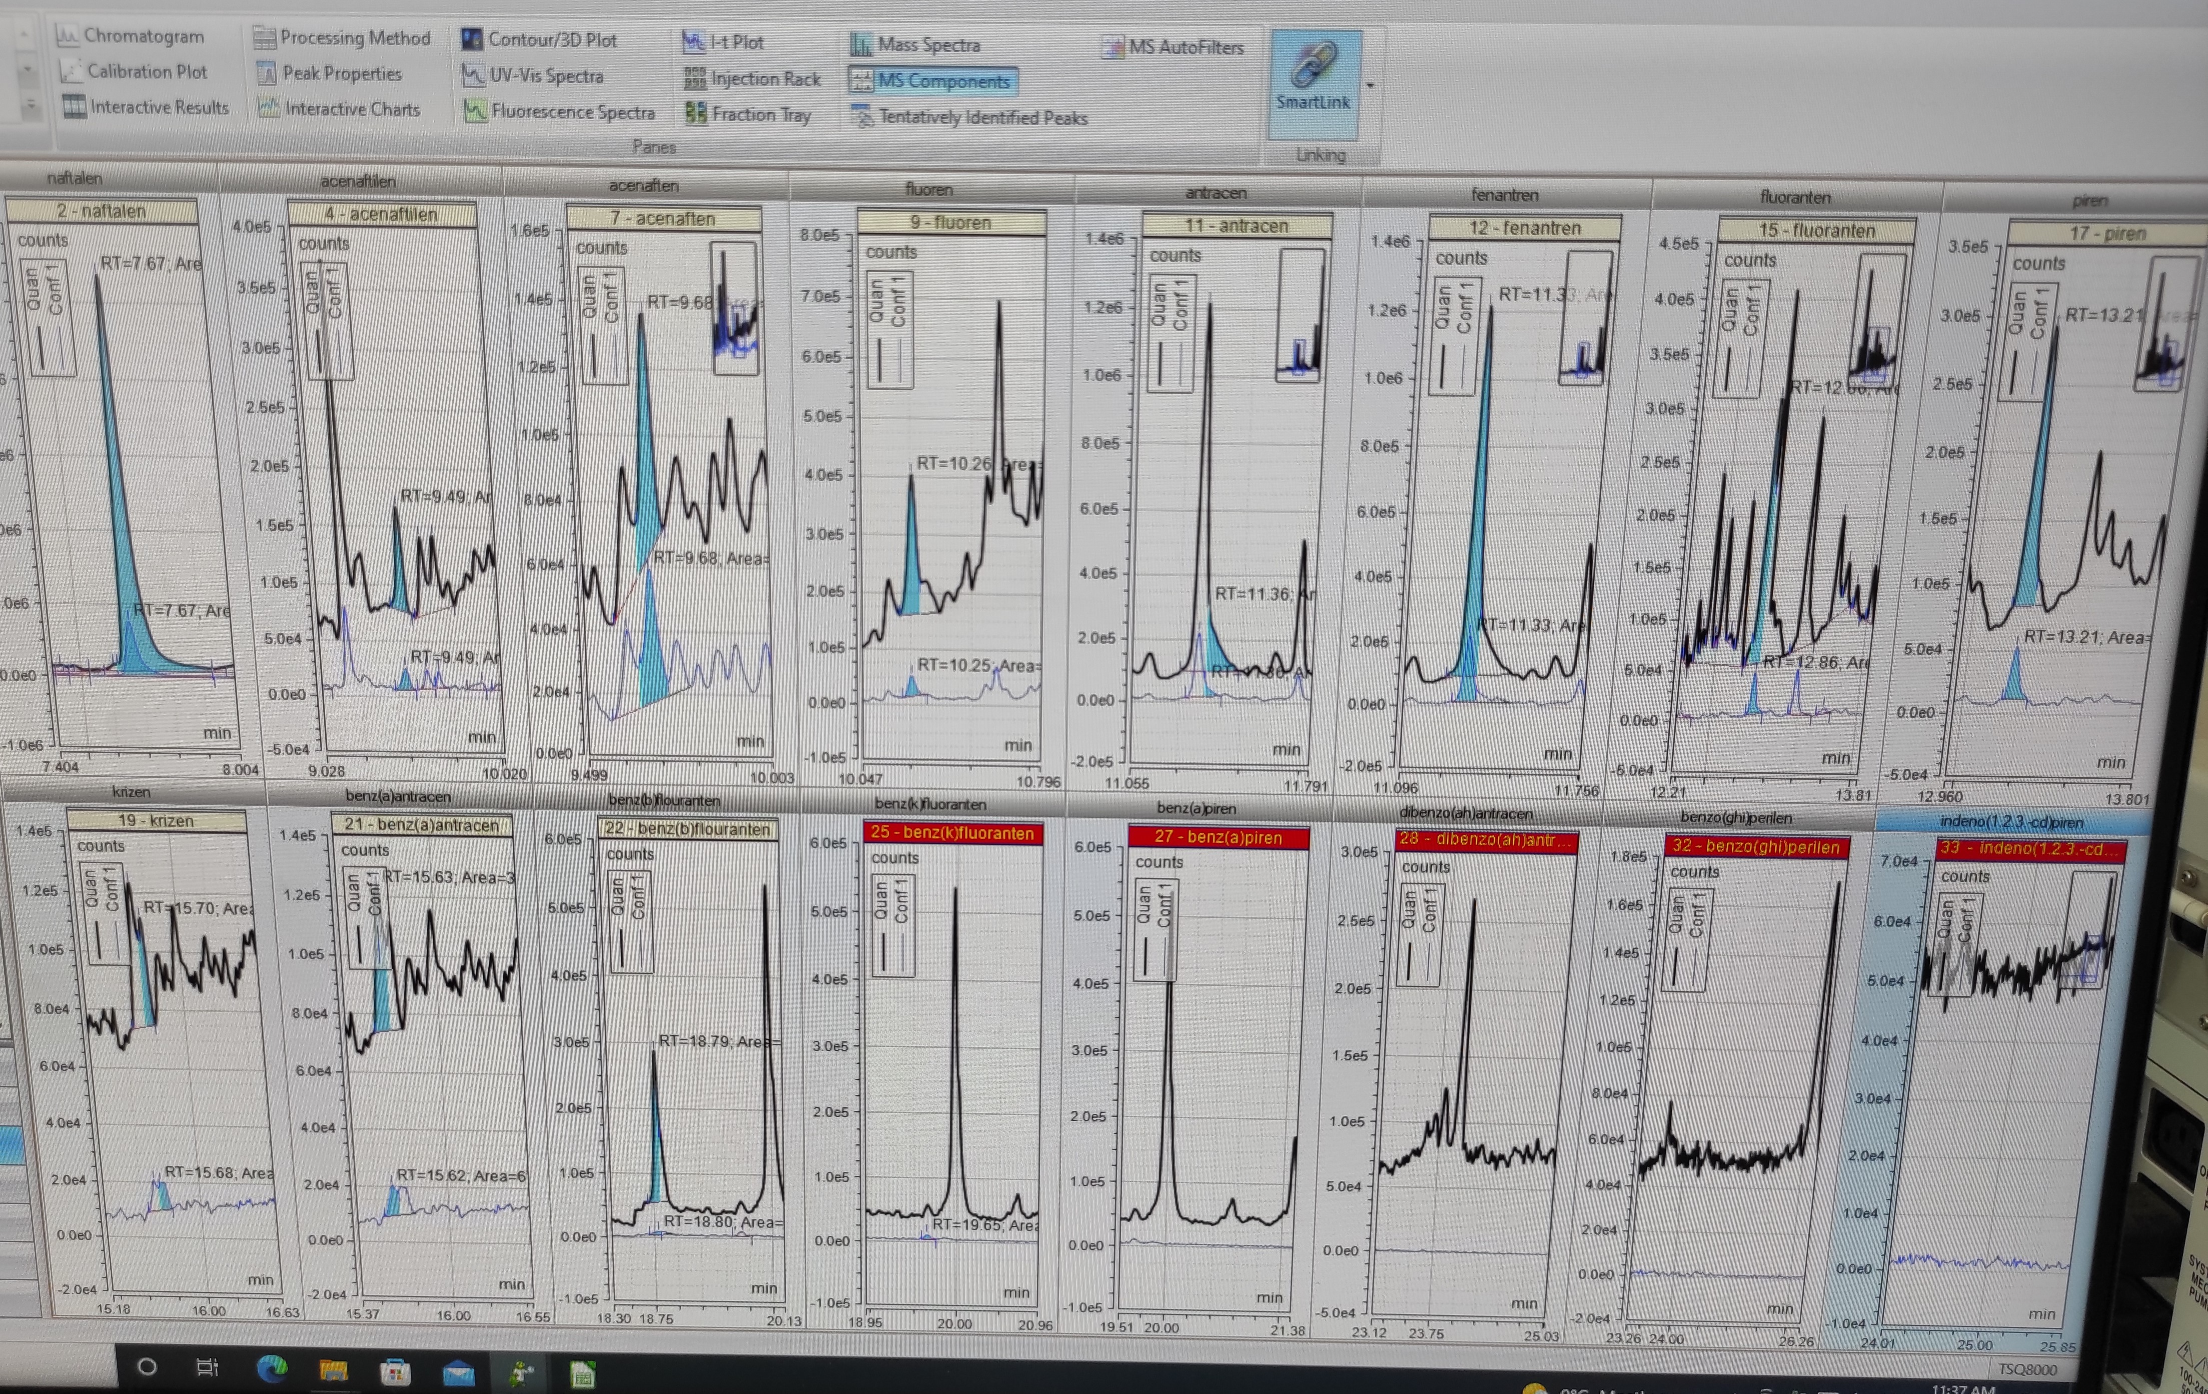
GC-MS/MS

Slide 13
Zastupljenost bučinih ulja prema zemlji podrijetla

Slide 14
REZULTATI
PAH (µg/kg) | Hrvatska | Slovenija | Austrija | Mađarska
Naftalen | 22,1 | 23,0 | 28,2 | 0,5
Acenaftilen | 2,2 | 1,7 | 0,6 | 0,2
Acenaften | 1,4 | 1,7 | 1,0 | 0,2
Fluoren | 4,0 | 5,8 | 1,7 | 0,7
Fenantren | 2,6 | 3,0 | 1,6 | 0,5
Antracen | 3,0 | 3,6 | 3,9 | < LOQ
Fluoranten | 1,9 | 2,6 | 1,1 | 0,3
Piren | 1,6 | 2,2 | 0,3 | 0,3
Benzo(a)antracen | 0,1 | 0,2 | < LOQ | < LOQ
Krizen | 0,2 | 0,3 | < LOQ | < LOQ
Benzo(b)fluoranten | < LOQ | < LOQ | 0,2 | < LOQ
Benzo(k)fluoranten | < LOQ | < LOQ | < LOQ | < LOQ
Benzo(a)piren | < LOQ | 0,1 | < LOQ | < LOQ
Indeno(1,2,3-c,d)piren | 0,1 | 0,1 | < LOQ | < LOQ
Dibenzo(a,h)antracen | < LOQ | 0,1 | < LOQ | < LOQ
Benzo(g,h,i)perilen | < LOQ | < LOQ | < LOQ | < LOQ
SUMA | 38,6 | 44,3 | 38,8 | 2,1
SUMA 4 PAH spoja | 0,4 | 0,5 | 0,2 | < LOQ
„niži” PAH-ovi
„viši” PAH-ovi
< LOQ – lower than quantification limit

Slide 15
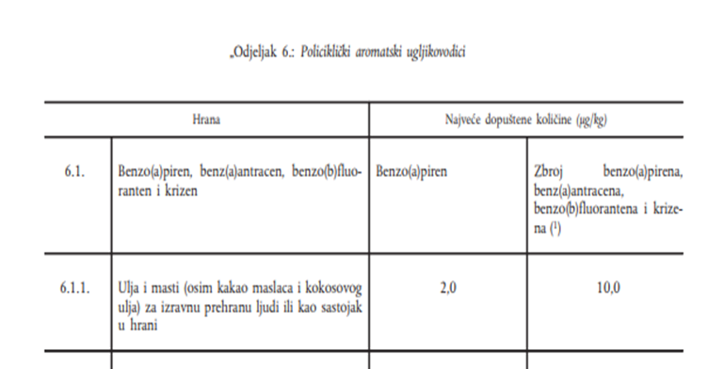
UREDBA (EZ) 835/2011
Zdravstveno ispravna ulja.
.

Slide 16
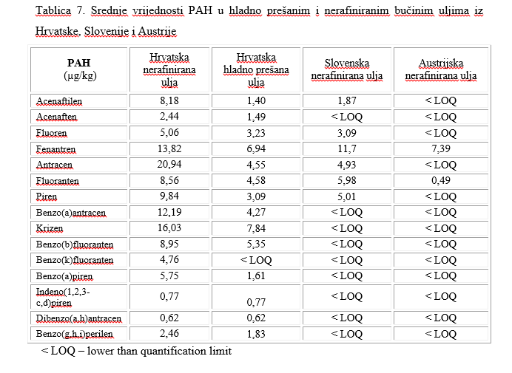
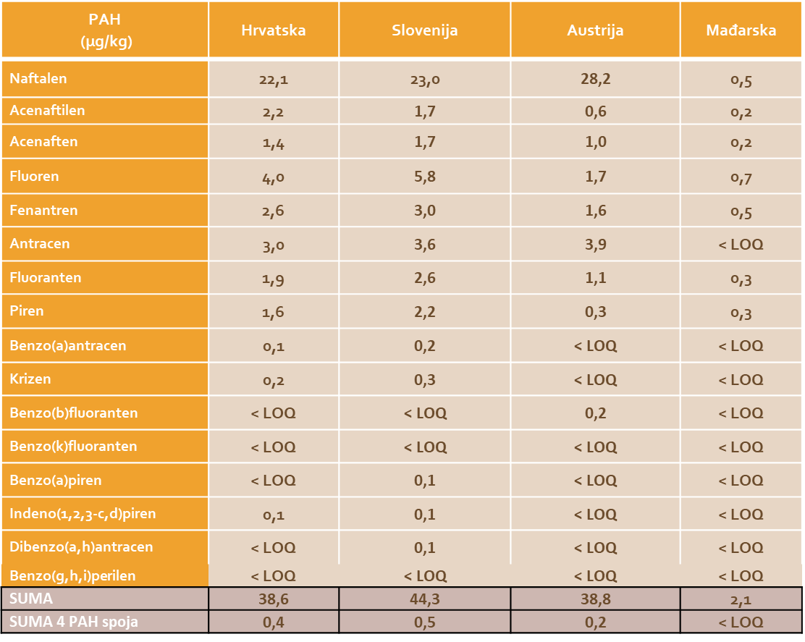
ZAKLJUČAK
Rezultati 2015/2016 godina
Rezultati 2019. i 2021.

